Slide 1
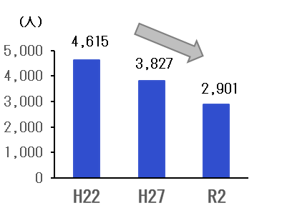
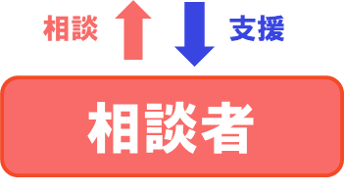
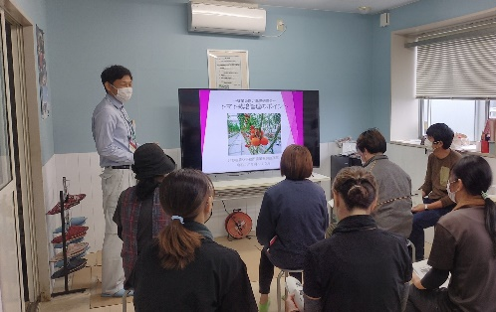
いわき地域における農業担い手確保・育成の取組
～動き出した、新規就農者支援組織～
いわき農林事務所農業振興普及部
背景
・高齢化等により離農が進み、担い手が減少（図１）
・就農相談は毎年、一定数あるものの
地域として支援・受入体制が整っていない
・新規就農者の約8割が雇用就農者であり、その
受け皿の主体は農業法人である
・いわき地域における支援・受入体制の整備
・雇用就農の受け皿となる農業法人の育成
・教育機関との連携による新規就農者の確保
ねらい
図１ 基幹的農業従事者
新規就農者の増加により
持続可能な農業担い手の確保
活動内容
１ 支援・受入体制の整備に向けた活動（令和3年～）
○「いわき地域就農支援センター」の開設（令和3年）
○リモート就農相談の実施（令和3年）
○新規就農者等推進会議の設置（令和4年）
普及は関係機関・団体の調整、活動方針の決定等、全体をコーディネート(図2)
相談から移住・農地取得・資金調達・研修・就農まで関係機関・団体が伴走支援
図２ 就農相談者への支援体制
○研修受入体制の整備
⇒いわき主要品目の研修機関確保に向け、農業者組織やJA専門部会への働きかけ
２ 雇用就農促進に向けた活動（令和3年～）
・農業法人(42件)へ訪問調査による採用情報の収集
活用可能な事業の紹介・提案
⇒雇用就農における課題抽出、離農原因の把握
・ローカルベンチマークを活用した経営診断支援
・従業員に対する栽培研修会の開催（図3）
・営農開始５年以内の法人へ重点支援
⇒収益性向上により雇用拡大を促進
⇒従業員意識向上により定着を促進
図３ 従業員向け研修会

Slide 2
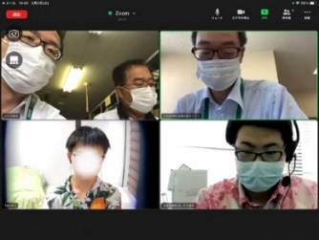
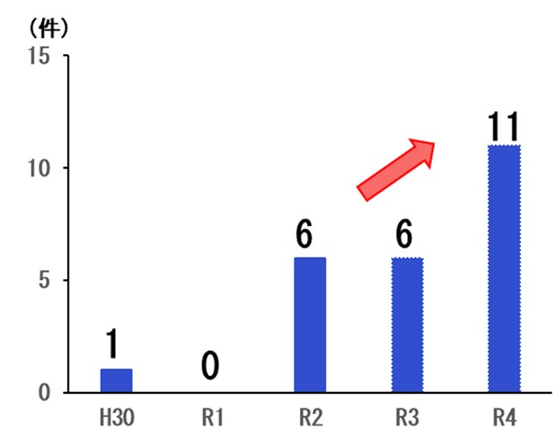
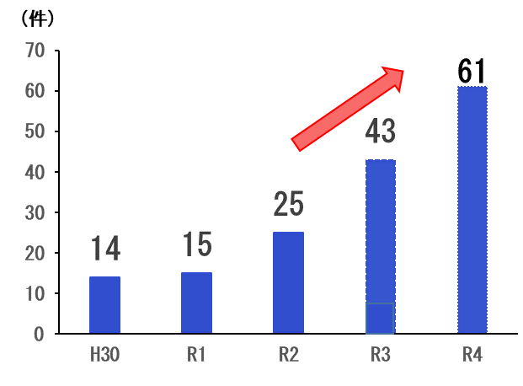
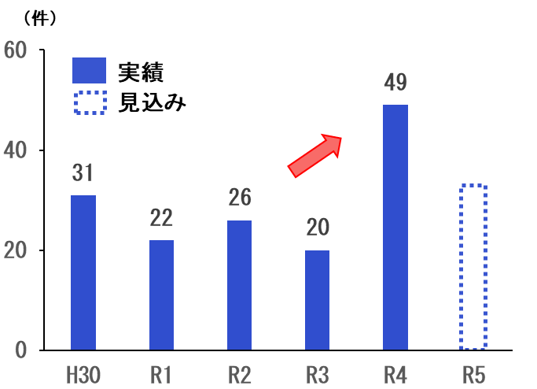
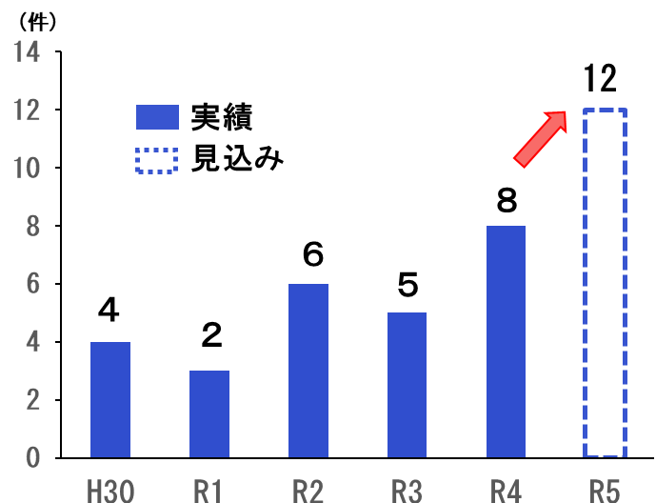
活動内容
３ 若い新規就農者の確保に向けた活動（令和4年～）
・県立高校に配置されている進路アドバイザーや農業短大の就農サポート支援員
との連携を強化
⇒定期ミーティングへ参加し、事業等の紹介、就農希望者の把握
⇒高校の就職活動が始まる7月の前に農業法人の求人情報を提供
・農業高校生を対象とした座学講座、農業体験講座の実施
活動成果
１ 就農支援体制の強化
・関係機関・団体が一体となった伴走支援体制の確立
⇒リモート就農相談体制の構築（図4）
・県認定の研修機関の増加 令和2年1件⇒令和4年5件
２ 就農相談件数、就農者数の増加
図４ リモート就農相談
・県外からの相談が増加し(図5）、就農相談が増加した（図6）
・自営就農者が増加し、新規就農者が増加した（図7）
図５ 県外からの相談の推移
図６ 就農相談の推移
図７ 新規就農者数の推移
３ 法人経営体の意識や収益が向上
４ 農業法人へ就職する学生の増加
・経営者と安定雇用に向けた
意見交換や事業の紹介
・経営診断や研修会開催
求人票ではわからない農業法人の情報が学生とのマッチングを促進（図8）
・従業員の育成手法の見直しや
正社員の雇用を検討
・収益や従業員の意識が向上
図8 学生の農業法人への就職状況
今後の活動・方向性
・関係機関・団体と連携した伴走支援の継続
⇒就農相談や自営就農者の増加
・自営就農者への支援強化
⇒自営就農者の経営安定・定着率向上
・雇用就農促進に向けた法人経営体の育成
⇒安定した雇用の創出、雇用就農者定着率の向上
・教育機関へ求人情報等の継続的な提供
⇒農業法人へ雇用就農する意欲的な学生の増加
いわき地域を支える農業担い手の増加・定着による農業振興

